Slide 1
つぶやきGLSLとは
@Renard

Slide 2
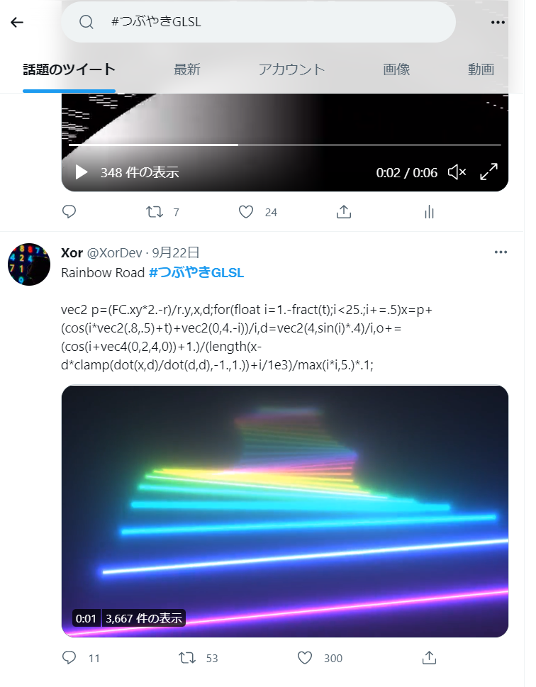
←謎のハッシュタグ
←謎の文字列
←綺麗な映像

Slide 3
まず…

Slide 4
GLSLとは
C言語をベースとしたシェーディング言語
シェーディング言語とは
シェーダを書くプログラミング言語
シェーダとは
シェーダー（英: shader）とは、3次元コンピュータグラフィックスにおいて、シェーディング（陰影処理）を行うコンピュータプログラムのこと。
とあるが、実際は新たにプリミティブを追加したり、パーティクルを生成したりと幅広い
Notes:
・GLSLとは：基本的な文法がC言語に似ている(ポインタなどはない)
・シェーダという名前からわかるように、シェード(Shade)、影の処理を行うのがシェーダの定義みたいです
・実際はレンダリングに関することを大体全て行う

Slide 5
シェーダにも色々な種類がある

Slide 6
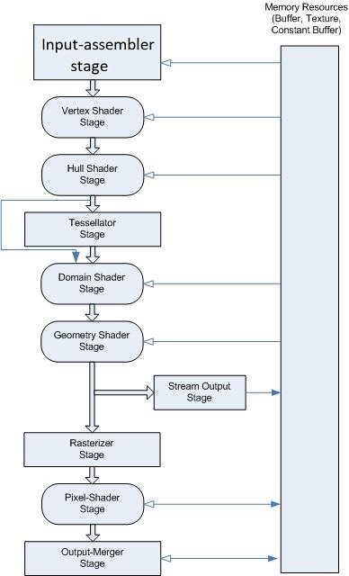
頂点シェーダー
頂点座標をいじるシェーダ
ジオメトリシェーダー
プリミティブをいじったりするシェーダ
フラグメントシェーダー
(ピクセルシェーダー)
最終的な画面上のピクセル色を決めるシェーダ
Notes:
・つぶやきGLSLで用いるのはフラグメントシェーダ
・3Dのオブジェクトをシェーダによって表示するときには、右の図のようにいくつもの種類のシェーダを通る
・その最後を見てみると、フラグメントシェーダになっている
・つまり、フラグメントシェーダの内容次第ですべての描画結果を制御できるということ
・少ない文字列でGLSLを書かなくてはいけないつぶやきGLSLに合っている(いちいち頂点シェーダなどを書く文字数はない)

